Slide 1

光学
总复习

Slide 2
考试题型：
一、选择题（每题2分，共20分）
二、简答题（每题5分，共20分）
三、作图题（每题5分，共15分）
四、计算题（4道题，共45分）

Slide 3
Chap.1 光的干涉

Slide 4


一、干涉条件
1. 光是电磁波
可见光的波长范围：
400(390)~760 nm
单位：
1Å=10⁻¹⁰ m，1nm=10⁻⁹ m， 1μm=10⁻⁶ m
波动方程
光强：
2. 相干条件
相干条件：
振动方向相同；频率相同；有固定位相差
补充条件：
两波振幅不能相差太大——条纹对比度问题
两波位相不能相差太大——相干性问题

Slide 5
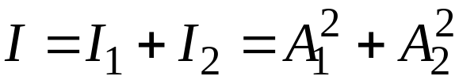
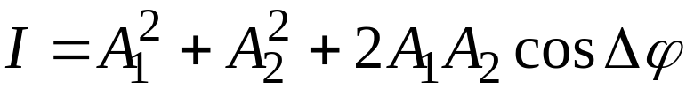
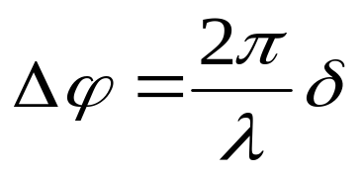
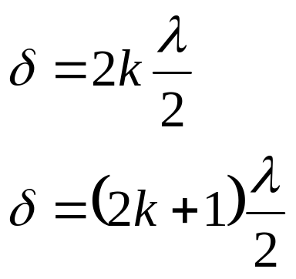

{
不相干
合光强
相干
位相差
（其中光程差δ中包括介质折射率的影响： δ =n₂r₂-n₁r₁）
{
干涉相长
亮纹
干涉相消
暗纹

Slide 6
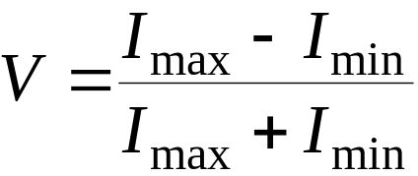

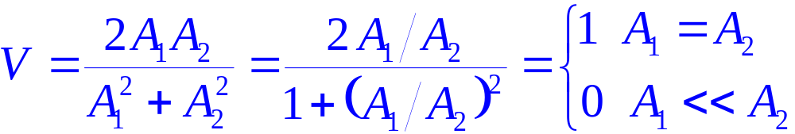

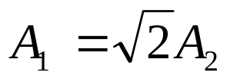
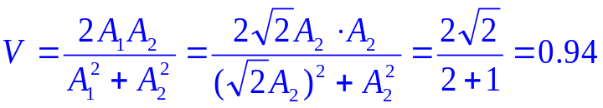
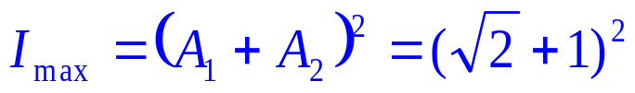

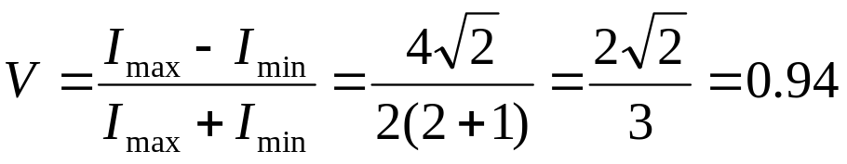
3. 相干性
条纹可见度
或由：

Slide 7

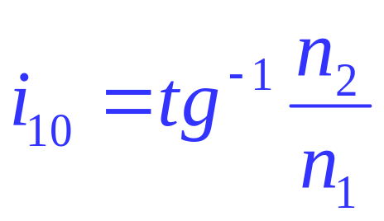
产生半波损失的条件及其对有关物理现象的影响
产生半波损失的条件：
1、必要条件：
2、补充条件：a)i₁=0°(正入射)或i₁=90°(掠入射);
b)反射光:折射光不发生半波损失
4. 菲涅耳公式（只需掌握以下几点）
（1）
光波从光疏介质向光密介质传播，反射光存在半波损失
（2）
一般界面反射（空气—水面，空气—玻璃），反射率
（3）
偏振中以布儒斯特角入射，反射光为线偏振光
i₁₀
i₁'
n₁
S 分量
n₂
i₂
P 分量

Slide 8
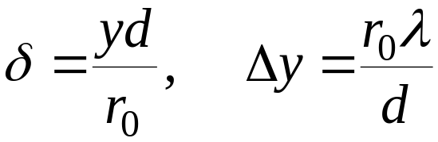
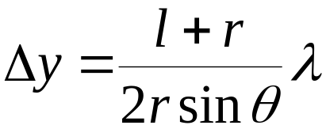
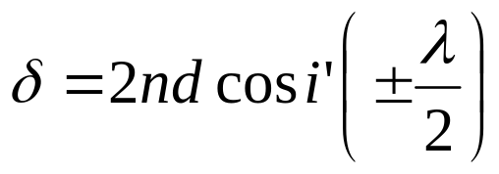
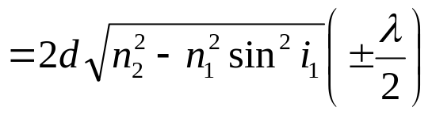
二、干涉分类
条纹特征
{
杨氏双缝干涉
波面分割法
菲涅耳双面镜
劳埃镜
（存在半波损失，只有一半条纹 k>0）
{
等倾干涉
振幅分割法
等厚干涉
平行光
由于ρ很小，一般
只考虑双光束干涉
a
ar
i₁
i₁’
att’r
考虑清楚有无半波损失
n₁
n₂
d
at
atr
i₂
n₁
n： 介质折射率
att’
att’r

Slide 9
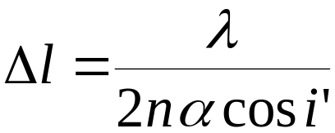


二、干涉分类
平行平面膜
扩展
光源
圆条纹，中心疏，边缘密，
中间高级次，不等间隔
{
等倾干涉
镀膜应用
反射增强或减弱，透射增强或减弱
h相同，
平行光入射，
条纹在无穷远
（考虑波损失）
（不同λ）显色，还可以不同入射角
条纹间距
（一般正入射
{
劈膜
等厚干涉
交棱处明暗条纹由半波损失确定
牛顿环
平行光入射，
条纹在膜表面
圆条纹，中心疏，边缘密，
中间低级次，不等间隔
牛顿环的装置结构、原理及其应用？
牛顿环与等倾干涉条纹有何异同？

Slide 10

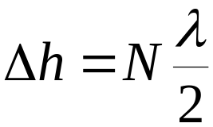
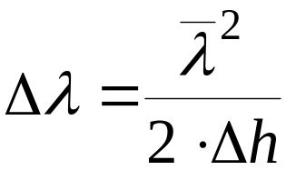
二、干涉分类
振幅分割法两个重要装置
1.
*迈克尔逊干涉仪
平行平面膜
移动动镜，条纹吞吐
测量微小波长差
劈膜

Slide 11
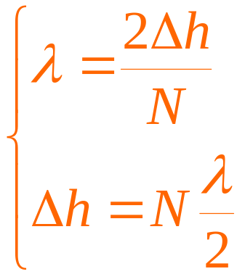
二、迈克耳孙干涉仪的应用
1. 测量长度或波长
中心点
2h=jλ
→
2△h=△jλ=Nλ
改变h,
2h´ =j´λ
N：吞吐个数
→
习题： 1.1, 1.2，1.3, 1.11, 1.12，1.13
杨氏干涉，等倾干涉，迈克耳孙干涉

Slide 12





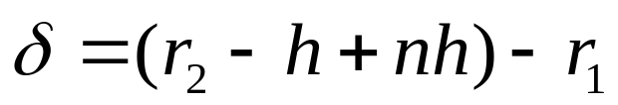

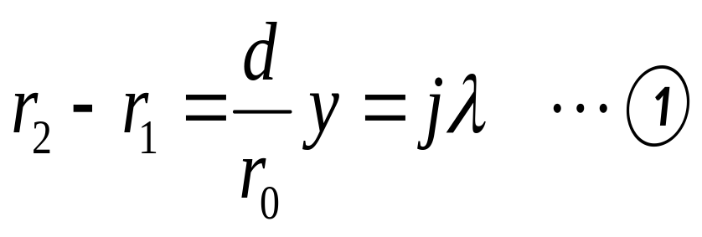
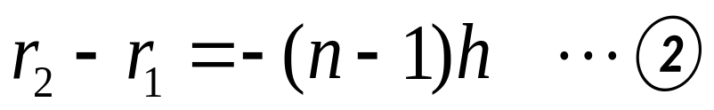
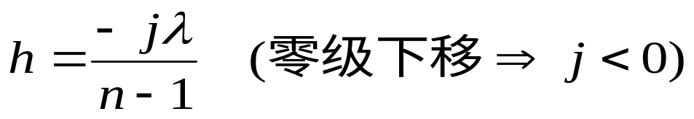
r₀
如图示：杨氏双缝中缝S₂ 缝上覆盖一厚度为 h 、折射率为 n的透明介质，设入射光的波长为λ (设装置处于空气中)
P₀
y
则：(1)原来的零级条纹将如何移动？
(2)若移至原来的第 j 级明条纹处，
其厚度 h 为多少？
P₀’
解：(1) 从S₁和S₂发出的相干光所对应的光程差
对零级条纹而言，其光程差应为零：
∴ 零级明条纹下移
(2) 原来 j 级明条纹位置满足：
设有介质时零级明条纹移到原来第 j 级处，它必须同时满足：
结果
比较两式可得:

Slide 13
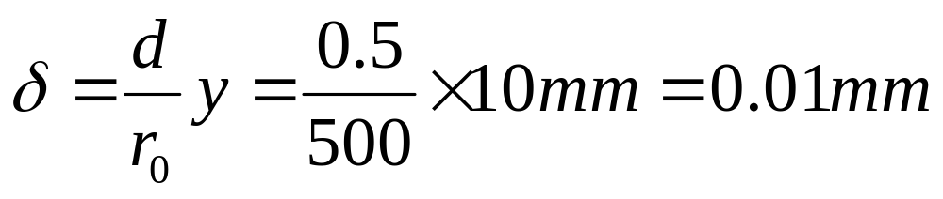
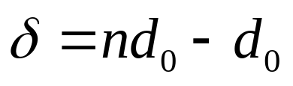
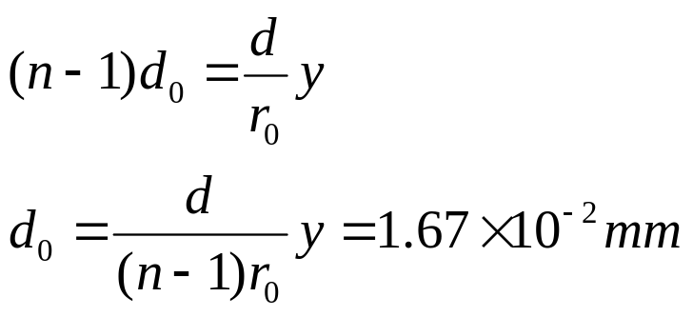
例题：杨氏试验中，两个小孔的间距为0.5mm，光屏离小孔的间距为50cm。当以折射率为1.60的透明薄片贴住小孔S2时，发现屏上条纹移动了1cm，试确定该薄片的厚度。（P25,例1.1）
解：小孔S2未贴薄片时，S1和S2到屏上P0的光程差为零，P点光程差的变化为：
P点光程差的变化等于S2到P的光程的增加，即
d0表示薄片的厚度，设空气的折射率为1，则

Slide 14





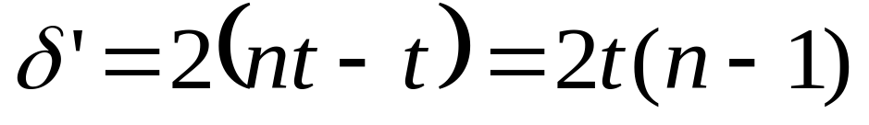
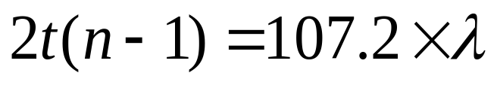
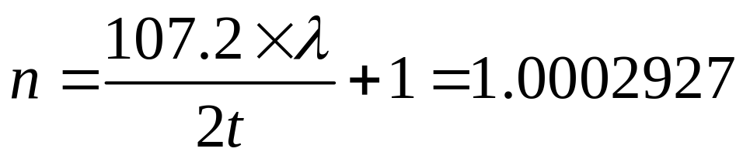
在迈克耳孙干涉仪的两臂中分别引入 10 厘米长的玻璃管 A、B ，其中一个抽成真空，另一个在充以一个大气压空气的过程中观察到107.2 条条纹移动，所用波长为546 nm。求空气的折射率？
解：设空气的折射率为 n，则两光路光程差的改变量为
当条纹移过一条时，对应光程差的变化为1个波长，当观察到107.2 条移过时，光程差的改变量满足：
如果插入介质或者移动 镜子？

Slide 15
Chap.2 光的衍射

Slide 16
衍射的分类：
观察屏
障碍物
光源
S
*
L
D
B
P
（1）菲涅耳（Fresnel）衍射
— 近场衍射
L 和 D中至少有一个是有限值。
（2）夫琅禾费（Fraunhofer）衍射
— 远场衍射
L 和 D皆为无限大（可用透镜实现）。
(平行光)

Slide 17
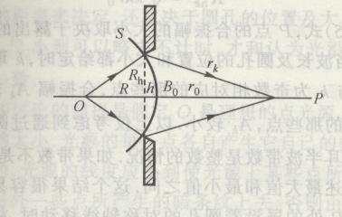
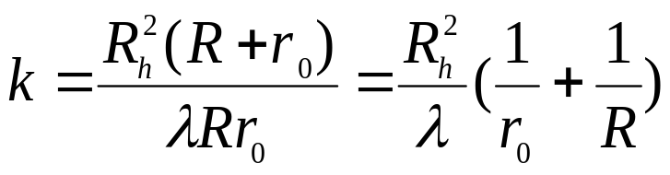
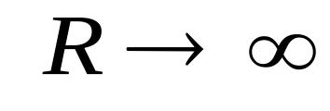
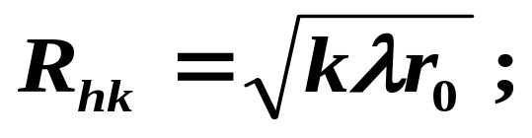
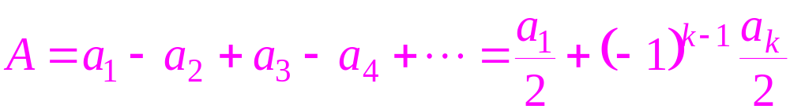


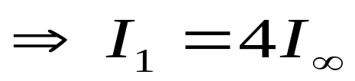
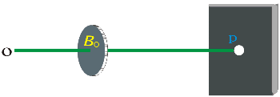
1. 菲涅耳衍射——菲涅耳圆孔衍射
半波带数目
平行光照射：
中心点P振幅：
无遮挡
一个半波带
圆屏衍射
P点始终是亮点
→ 泊松亮斑。

Slide 18
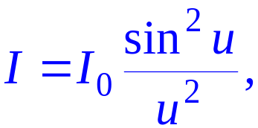
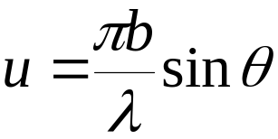




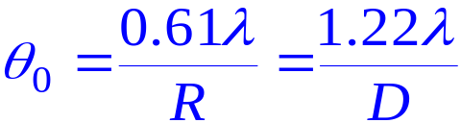
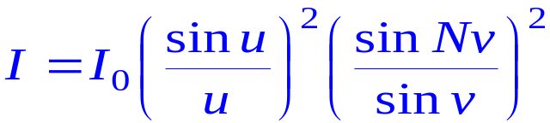
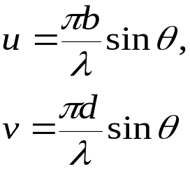
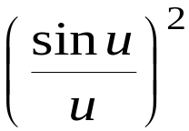

一、衍射分类
2. 夫琅和费衍射
I / I₀
1
中央主极大：
单缝衍射
sinθ
极小：
I / I₀
次极大近似：
圆孔衍射
1
爱里斑
0
爱里斑
多缝衍射
单缝衍射因子
缝间干涉因子
极大位置：
强度由
决定
缺级:d/b=K’
单缝衍射的图样特点，中央亮纹的角宽度和线宽度的数学表达式

Slide 19
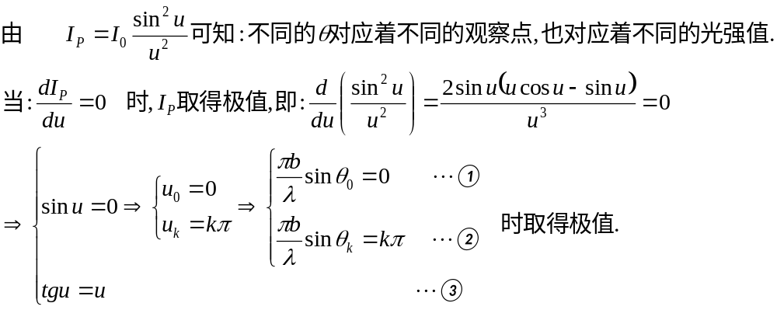

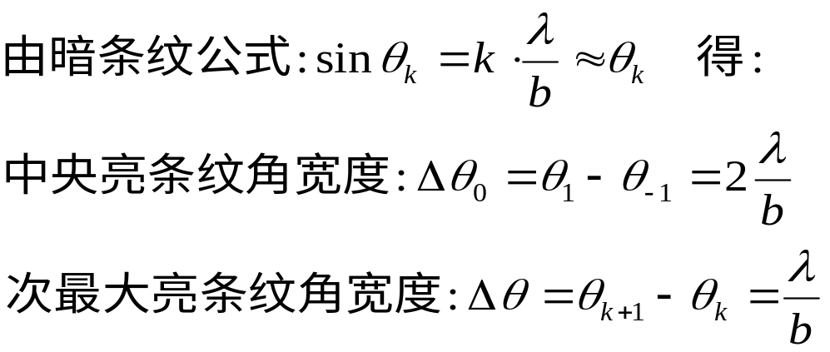
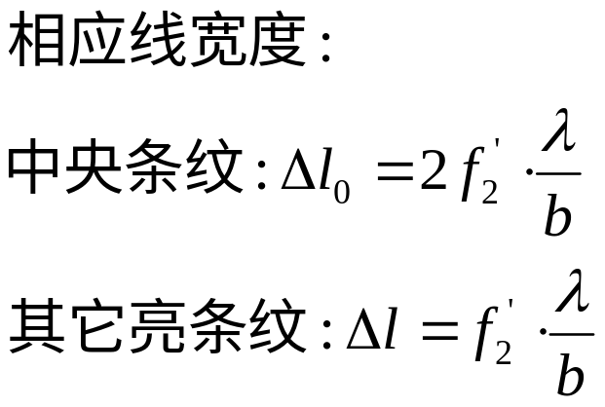
夫琅和费单缝衍射
(1)已知其中任意两个参数可以求另一个！
(2)角宽度、焦距以及线宽度相关！
条纹宽度—角宽度
亮条纹宽度—相邻暗条纹间的间隔。

Slide 20




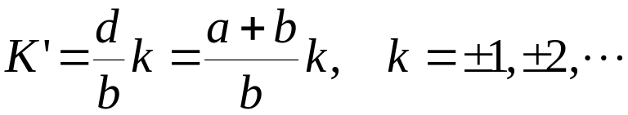

二、光栅
谱线的级数
光栅常数d=a+b
垂直入射
光栅方程
入射和衍射光同侧，取“+”
入射和衍射光异侧，取“-”
a 是不透光,b是透光（或反光）部分的宽度
正入射
sinθ=0
1. 中央主最大
位置在
处
斜入射
θ₀决定
2. 缺级
3. 不同波长，同一级谱线（除0级）在不同位置，可出现重叠
4. 1mm有N条刻痕,则表明d=1/N mm
圆孔衍射，光栅衍射
例题2.3，习题：2.4，2.13，2.15，2.17

Slide 21
例2.1 波长为 λ = 632.8 nm 的He-Ne激光垂直地
投射到缝宽 b = 0.0209 mm 的狭缝上。现
有一焦距 f ′= 50 cm 的凸透镜置于狭缝后，
试求：
（1）由中央亮条纹的中心到第一级暗纹的角距离
为多少？
（2）在透镜的焦平面上所观察到的中央亮条纹的
线宽度是多少？

Slide 22
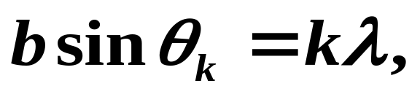
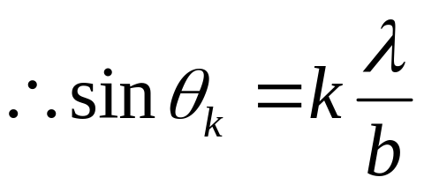
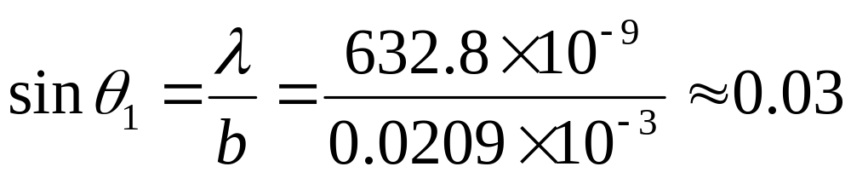
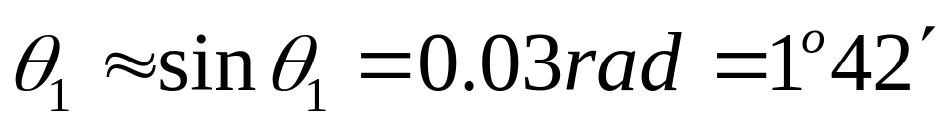
解：(1)根据单缝衍射的各最小值位置公式
令 k = 1，将已知条件代入上式，得
由于 θ ₁ 很小，可以认为

Slide 23


(2)由于θ ₁ 十分小，故第一级暗条纹到中央亮
条纹中心的距离 y 为
因此中央亮条纹的宽度为：

Slide 24
Chap.3 几何光学的基本原理

Slide 25



1、几何光学的基本实验定律，费马原理
2、实物、虚物、实像、虚像的联系与区别
3、 全反射：光密介质→光疏介质
—临界角
4、棱镜
A
θ
i₁
i₂
测出棱镜的最小偏向角，就可求出棱镜的折射率：
i₂ ＝ i₂′＝A/2

Slide 26






5. 新笛卡儿符号法则（相关规定：3点）
球面反射的物像公式
普适公式
1、高斯公式：
2、牛顿公式：

Slide 27







薄透镜的物像公式
n₁=n₂=1
薄透镜置于折射率为n外的介质中：公式同上，只是
透镜的会聚、发散

Slide 28









单球面折射、反射及薄透镜的成像公式
单球面折射
单球面反射
薄透镜
物象关系
光 焦 度
焦 距

Slide 29










单球面折射
单球面反射
薄透镜
高斯公式
牛顿公式
横向放大率

Slide 30





※ 薄透镜的作图法成像
三条特殊光线
要用光路可逆原理检验
①
①
●
②
●
②
③
③
F`
O
P
O
F
P`

Slide 31
已知光线AB的共轭光线CD ,求EF的共轭光线
L
4
B
3
C
A
D
1
O
2
F
E

Slide 32
F’
A
P‘
P
O
B
P'
P
•
•
F
F’
习题：3.4，3.6，3.16； 例题3.4，3.5

Slide 33

P₁₂₉[例3-3] 一个点状物放在凹面镜前0.05m处，凹面镜的
曲率半径为0.20m，试确定像的位置和性质.
[解]：设光线从左至右
P`
C
-s
P
O
-r
s`
最后像是处于镜后（右）0.10米处的虚像。

Slide 34

当光线从右至左时，可得到相同结论（见课本p.130图b）
P₁₂₉[例3-3] 一个点状物放在凹面镜前0.05m处，凹面镜的
曲率半径为0.20m，试确定像的位置和性质.
- s`
r
[解]：当光线从右至左时
O
s
C
P
P`
最后像是处于镜左0.10米处的虚像。

Slide 35




例题3.4 P133
一个折射率为1.6的玻璃哑铃，长为20cm，两端的曲率半径为2cm，若在玻璃哑铃外面离哑铃左端5cm处的轴上有一物点，试求像的位置和性质。
解：（1）哑铃左端的折射面相当于一个凸球面，由符号法则及题意，有：

Slide 36








例题：如图一个薄透镜的两个表面半径r₁、r₂分别为20cm、15cm，折射率为1.5，在后表面r₂上镀银，求成像的位置和成像性质。
解：逐次成像法 (三次成像)
aa
（1）
（虚像）
（2）
（实物）
（实像）
（3）
实像，在透镜左

Slide 37




由球面折射成像公式：
代入数值并求解，得
因为S₁′>0,则像在顶点右侧，是实像。如图

Slide 38





对于哑铃右端的界面相当于一个凹球面，由符号法则：
由高斯公式，则有
最后的像是一个虚像，正好落在哑铃的中央。如图

Slide 39
Chap. 4 光学仪器的基本原理

Slide 40

{
远点∞
正常眼
近点（随年龄变化）
明视距离 25 cm
近视眼、远视眼，矫正
1、放大镜原理图
Q`
L
U‘
y`
Q
y
O
P`
F
P
-f
-s`

Slide 41





2、显微镜的原理图
明视距离
F₂
F₁
F₁’
P’’
P
y
P`
O
Q
o₁
-U`
o₂
-U``
物镜系统
Q’
目镜系统
镜筒长度
Q’’

Slide 42

3、两种望远镜的原理图
1、结构特点：
物镜和目镜均为会聚透镜，且物镜像方焦点与目镜物方焦点重合。
无穷远的物
Δ = 0
F₁`
F₂
Q
P
P`
P‘’
o₁
U
-U‘
o₂
O
-U‘’
物镜系统
Q`
开普勒望远镜
2、原理：光路如图示
目镜系统
Q‘’
无穷远处的物体PQ发出的平行光入射于物镜系统，成实像P’Q’于像方焦平面上；因为物镜系统的像方焦平面与目镜系统的物方焦平面重合，故最终由目镜系统出射的光为平行光，成倒立像于无穷远处。（望远镜的结构都这样）

Slide 43



1、结构特点：
物镜为会聚透镜和目镜为发散透镜，且物镜像方焦点与目镜物方焦点重合。
Q’’
Q
U
O
O₂
F₁`
P
O₁
U
U’’
U`
F₂
Q`
2、原理：光路如图示
伽利略望远镜
无穷远处的物体PQ发出的平行光入射于物镜系统，原应成实像P’Q’于像方焦平面上；但成像前遇目镜，故作虚物对目镜成像；又因物镜系统的像方焦平面与目镜系统的物方焦平面重合，故最终由目镜系统出射的光为平行光，成正立像于无穷远处。

Slide 44





放大本领
简单放大镜的放大本领：
显微镜作为一个放大镜，其放大本领为：
望远镜的放大本领
开普勒望远镜
伽利略望远镜
2)镜筒长度 L = f₁`-f₂，筒长较短。
开普勒望远镜和伽利略望远镜有何异同？

Slide 45
光栅光谱仪的角色散率，线色散率，色分辨本领，
P206

Slide 46
Chap.5 光的偏振

Slide 47



只有横波才具有偏振现象;
偏振是区别横波和纵波的标志
一、分类
·
·
·
自然光（实际光源）
振幅相等，无固定位相差
平面（线）偏振光
位相相等或π
·
·
·
·
·
完全偏振光
圆偏振光
振幅相等，位相差
左旋
振幅不等，位相差
椭圆偏振光
右旋
或振幅不限，位相差
为除
外
部分偏振光
可看成一自然光和一完全偏振光的叠加
·
·
·
·
·
·
·
·
偏振度

Slide 48



二、获得偏振光途径
二向色性（天然或人造材料特性）
吸收某一方向振动的光，让与其垂直的振动方向的光通过
反射、折射产生偏振
——偏振片，透光方向P
以布儒斯特角入射，反射光为线偏振光
i₁₀
i₁'
n₁
S 分量
n₂
i₂
P 分量
晶体双折射——利用晶体双折射制成尼科耳棱镜
P₂
A₁
线偏振光透过偏振片
振幅：
θ
马吕斯定律
光强：
A ₂= A₁cosθ

Slide 49


三、双折射
定义：一束光入射于单轴晶体，有两束折射光的现象
光轴：特定的一个方向，光沿该方向传播时，不发生双折射现象。
入射面：入射光与晶体法线决定的平面。
主截面：晶体中光线和光轴确定的平面，称为该光线的主截面。
寻常光
o光
遵守折射定律，折射率n_{o}，振动方向垂直于主截面
非常光
e光
一般不遵守折射定律，振动方向在主截面内
波面
（会用惠更斯作图法）
光轴
负晶体
正晶体
光轴

Slide 50






光轴
空气
晶体
•
•
光轴
•
•
o
o
e
e

Slide 51
光轴
•
•
•
•
o
o
e
e
◉
光轴
•
•
•
•
e
e
o
o

Slide 52


三、双折射
应用
•
•
•
•
e
尼科耳棱镜
•
•
e
•
•
（掌握，会灵活应用）
渥拉斯顿棱镜
e
ϕ
•
•
•
•
•
o
o
（如：正晶体）
β
• •
• •
波片
光轴平行于表面
d

Slide 53


三、双折射
自然光入射
o
o光、e光振幅相同，但无位相关系
e
线偏振光入射
o
α
e
线偏振光振动方向与光轴成α角
出射光振动方向转过2 α角。

Slide 54

四、偏振光鉴别
用一块检偏器和
一块
波片
旋转检偏器 |  | 偏振态 | 检偏器前加1/4波片， 再旋转检偏器
光强无变化 |  | 自然光 | 光强无变化
 |  | 圆偏振光 | 两亮两消光
光强有变化 | 两亮两消光 | 线偏振光
 | 两亮两暗无消光 | 部分偏振光 | 1/4波片光轴方向 两亮两暗
 |  | 椭圆偏振光 | 对齐最亮时，P方向，两亮两消光

Slide 55







自然光改造成椭圆或圆偏振光
自然光I₀
P
y
α=45°时，获得
·
·
·
α
圆偏振光
x
光轴
透振方向
1/4波片
结合振动方程考察一下：
取如图所示的x、y轴，则自然光通过P后的振动方程组为：
通过λ/4波片后E_{y与}E_{x}的相位差为 ? ?
±π/2
，则方程组变为：
合成得：
—圆方程

Slide 56


结论：
（1）任何两束沿相同方向传播、频率相等、振动面垂直且相
差为定值的光叠加时，都将形成椭圆（或园）偏振光；
（2）
（3）
圆
左旋，右旋（椭）圆偏振光

Slide 57
自然光
四分之一波片
自然光
偏振片（转动）
线偏振光
I不变
加
四
分
之
一
波
片
圆偏振光
线偏振光
线偏振光
I变, 有消光
以入射光方向为轴
部分
偏振光
部分偏振光
四分之一波片
偏振片（转动）
线偏振光
I变, 无消光
椭圆偏振光
线偏振光
线偏振光
I变, 有消光
光轴平行最大光强或最小光强方向放置
或光轴平行椭圆偏振光的长轴或短轴放置

Slide 58
祝大家取得满意的成绩！
加油！！

